Slide 1

变治法
变治法的3种类型
变换为同样问题的一个更简单或者更方便的实 例——称之为实例化简
变换为同样实例的不同表现——称之为改变表现
变换为另一个问题的实例，这种问题的算法是已 知的——称之为问题化简

Slide 2
变治法
6.1 预排序(Presorting)
6.2 高斯消去法(Gaussian Elimination)
6.3 平衡查找树(Balanced Search Trees)
6.4 堆和堆排序(Heaps and Heapsort)
6.5 霍纳法则和二进制幂(Horner’s Rule)
6.6 问题简化(Problem Reduction)

Slide 3
预排序
预排序是基于这么一种考虑：如果列 表有序的话，许多关于列表的问题更 容易求解
例1 检验数组中元素的唯一性
例2 模式计算
例3 查找问题

Slide 4
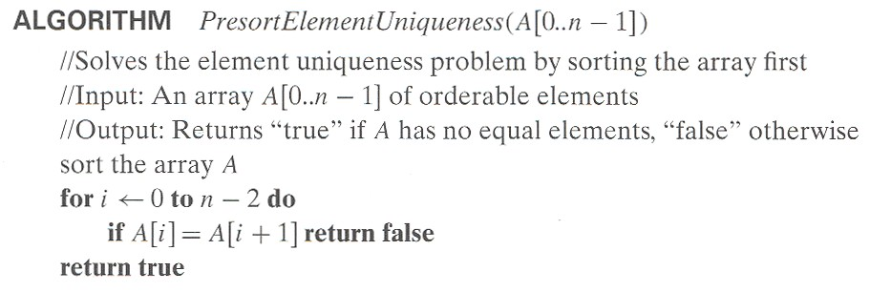
预排序
如果列表是有序的话，许多关于列表的问题更容易解决。
例1：检查数组中元素的唯一性(每个元素都不一样)
T(n)=T_{sort}(n)+T_{scan}(n) ∈ Θ(nlogn)+ Θ(n)= Θ(nlogn)

Slide 5
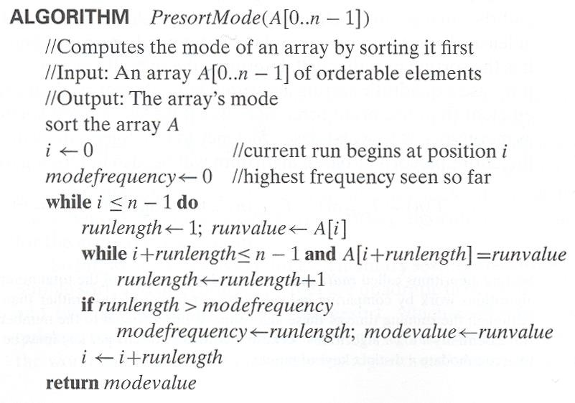
预排序
模式：给定数字列表中最经常出现的一个数值，称为模式！
例2 模式计算(Computing a mode)
蛮力法如何做？

Slide 6
预排序——本节习题
求一个n元数组的最大元素和最小元素的值.
a. 设计一个基于预排序的算法并确定它的效率类型。
b. 比较一下3种算法的效率：
1）蛮力算法； 2）基于预排序的算法；3）分治算法。
解答提示
排序数组,然后返回它的第一和最后元素. 假设排序的效率是O(nlogn),则该算法效率. O(nlogn)+Θ(1)+Θ(1)= O(nlogn)
蛮力和分治都是线性的, 所以优于基于预排序的算法.
（Why?）
标签

Slide 7
预排序——本节习题
用分治法求一个n元数组的最大元素和最小元素的值.
算法 MaxMin(A[l..r],Max,Min)
//该算法利用分治技术得到数组A中的最大值和最小值
//输入：数值数组A[l..r]
//输出：最大值Max和最小值Min
{if(r=l) Max←A[l]；Min←A[l]; //只有一个元素时 else
if r－l=1 //有两个元素时 if A[l]≤A[r]
Max←A[r]; Min←A[l]
else
Max←A[l]; Min←A[r]
else //r－l>1
MaxMin(A[l,(l+r)/2],Max1,Min1); //递归解决前一部分 MaxMin(A[(l+r/)2..r],Max2,Min2); //递归解决后一部分
if Max1＜Max2 Max= Max2 //从两部分的两个最大值中选择大值 if Min2<Min1 Min=Min2; //从两部分的两个最小值中选择小值
}

Slide 8
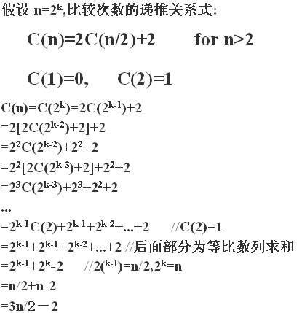
预排序——本节习题
用分治法求一个n元数组的最大元素和最小元素的值.

Slide 9
预排序——本节习题
用蛮力法求一个n元数组的最大元素和最小元素的值.
算法 simpleMaxMin(A[l..r])
//用蛮力法得到数组A的最大值和最小值
//输入：数值数组A[l..r]
//输出：最大值Max和最小值Min Max=Min=A[l];
for i=l+1 to r do
if A[i]>Max Max←A[i]; else if A[i]<Min Min←A[i]
return Max,Min
}
蛮力法：时间复杂度
t(n)=2(n-1)
算法MaxMin（分治法）的 时间复杂度为3n/2-2;
simpleMaxMin的时间复杂
度为2n-2，都属于Θ(n);
但 比 较 一 下 发 现 ， MaxMin的速度要比 simpleMaxMin的快一些!

Slide 10
高斯消去法
我们需要解一个包含n个方程的n元联立方程组：
⎧a₁₁x₁ + a₁₂ x₂ + ... + a_{1n} x_{n} = b₁
⎪a x + a x + ... + a x = b
⎪
21 1
22 2 2n n 2

⎨
⎪
⎪⎩a_{n1}x₁ + a_{n2} x₂ + ... + a_{nn}x_{n} = b_{n}

Slide 11
高斯消去法
算法思路：把n个线性方程构成的n元联立方 程组变换成一个等价的方程组，该方程组有 一个上三角的系数矩阵，这种矩阵的主对角 线下方元素全部为0

Slide 12
高斯消去法
^{⎧a}11^{x}1 ^{+ a}12 ^{x}2
+ ... + a_{1n} x_{n} = b₁
⎪_{a}
⎪
₂₁x₁ + a₂₂ x₂ + ... + a_{2n} x_{n} = b₂
⎨
⎪

⎪_{a}
x + a x + ... + a x = b
⎧a₁₁' x₁ + a₁₂ ' x₂ + ... + a_{1n} ' x_{n} = b₁ '
⎩ n1 1
n2 2 nn n n
⎪
a₂₂ ' x₂ + ...+ a_{2n} ' x_{n} = b₂ '

a_{nn} ' x_{n} = b_{n} '
⎪
⎡ a₁₁' a₁₂ ' ☹ a_{1n} '⎤
⎢ a ' ☹ a '⎥
22 2n
 ⎥
☹
⎨
⎪
⎪⎩
⎥
A' = ^{⎢ 0}
⎢
⎢ ₀
'⎥
⎣
0
a
nn ⎦
Ax = b ⇒ A' x = b'

Slide 13
高斯消去法
为什么具有上三角系数矩阵的方程组要好于 任意系数矩阵的方程组呢？
因为我们可以对具有上三角系数矩阵的方程组 进行这种反向变换：
从最后一个方程中可以立即求出x_{n}的值
然后可以把这个值代入倒数第二个方程求出x_{n-1}
依此类推，直到求出x₁的值

Slide 14
高斯消去法
例 用高斯消去法解方程组
⎧2x₁ − x₂ + x₃ = 1
矩阵A为：
⎡2 −1 1 1⎤
1 −1
1 1
⎪
⎨4x₁ + x₂ − x₃ = 5
⎩x₁ + x₂ + x₃ = 0
₅⎥
A = ⎢4
⎪
⎢
⎥
⎢₁
₀⎥
⎣
⎦
⎡
⎢2
⎤
−1 1
A ⇒ ⎢0 3 −3 3 ⎥ ⇒ ⎢0
3 1
⎣ 2 2 2 ⎦
⎡2 −1 1 1 ⎤
3 −3
0 2
1 ⎥
₃ ⎥
⎢
⎢
⎥
⎢
⎥
−2⎦
₁ ⎥
⎢0
⎢0
−
⎥
⎣

Slide 15
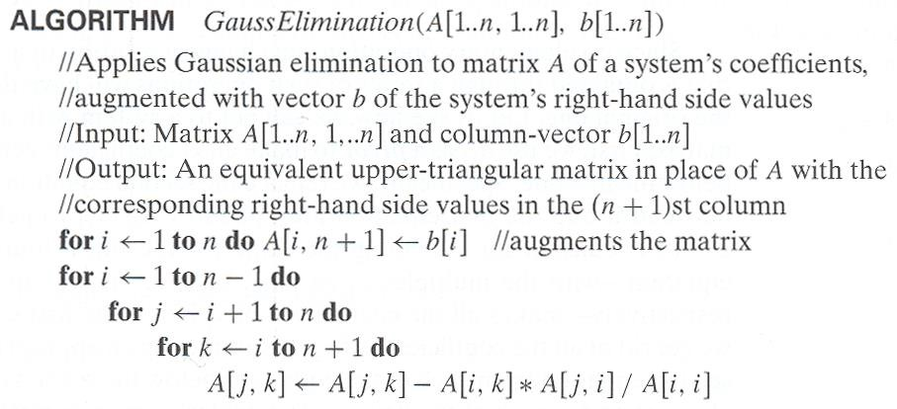
高斯消去法
⎧a₁₁' x₁ + a₁₂ ' x₂ + ...+ a_{1n} ' x_{n} = b₁ '
⎪
⎪
a ' x + ...+ a ' x = b '
22 2 2n n
2

⎨
⎪
⎪⎩
a_{nn} ' x_{n} = b_{n} '
缺点：A[i,i]=0；A[i,i]非常小，导致A[j,i]/A[i,i]非常大，
A[j,k]的新值会有舍入误差；内层循环效率非常低。

Slide 16
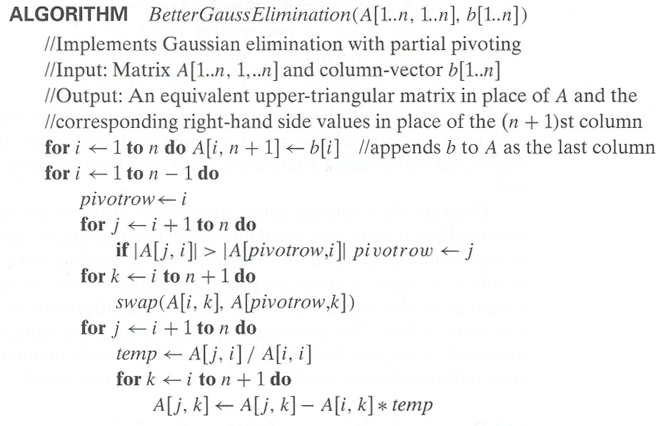
高斯消去法——改进
部分选主元法
每次寻找第 i 列系数 的绝对值最大的行， 把它作为第 i 次迭代 的基点。

Slide 17
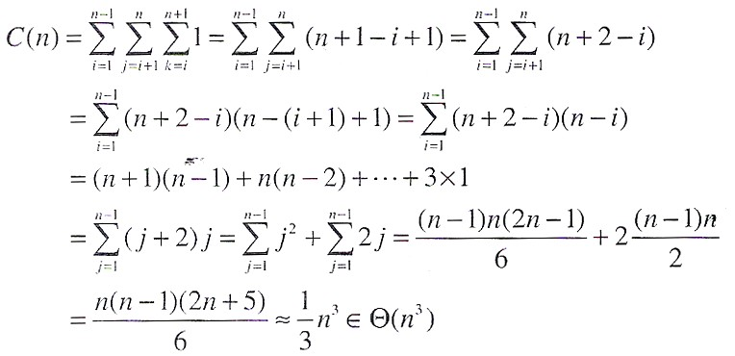
高斯消去法
算法效率
高斯消去的第2阶段：反向替换的效率属于Θ(n²) why?

Slide 18
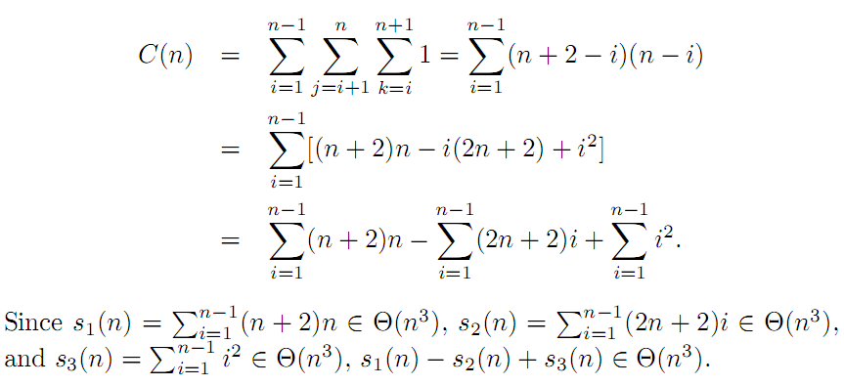
高斯消去法
习题6.2-4 判断

Slide 19
高斯消去法
习题6.2-4（解答）

并不意味着
例如 相减的结果：
不正确。
：
：

Slide 20
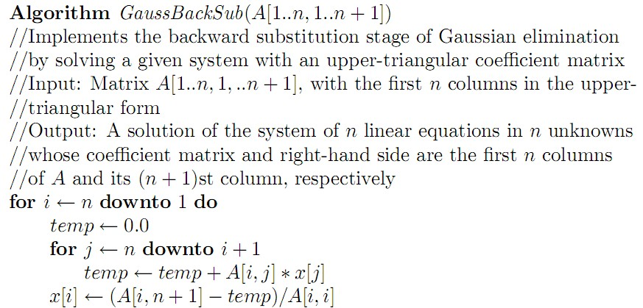
高斯消去法
习题6.2-5
反向替换
⎧a₁₁' x₁ + a₁₂ ' x₂ + ...+ a_{1n} ' x_{n} = b₁ '
⎪
⎪
a ' x + ...+ a ' x = b '
⎨
⎪
⎪⎩
22 2 2n n
2

a_{nn} ' x_{n} = b_{n} '

Slide 21
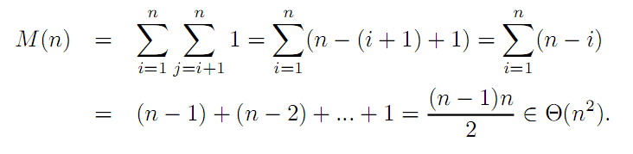
高斯消去法
习题6.2-5（解答）
基本操作是乘法，算法效率为：

Slide 22
高斯消去法——总结
不难看出高斯消去法的时间复杂度为Θ(n³)
（反向替换属于Θ(n²)）
理论上来说，高斯消去法要么在一个线性方 程组有唯一解时生成它的精确解，要么确定 该方程组不存在这样的解 (要么无解，要么 有无穷多个解) 。
在实践中，用该方法最主要的困难在于如何 防止舍入误差的累积。

Slide 23
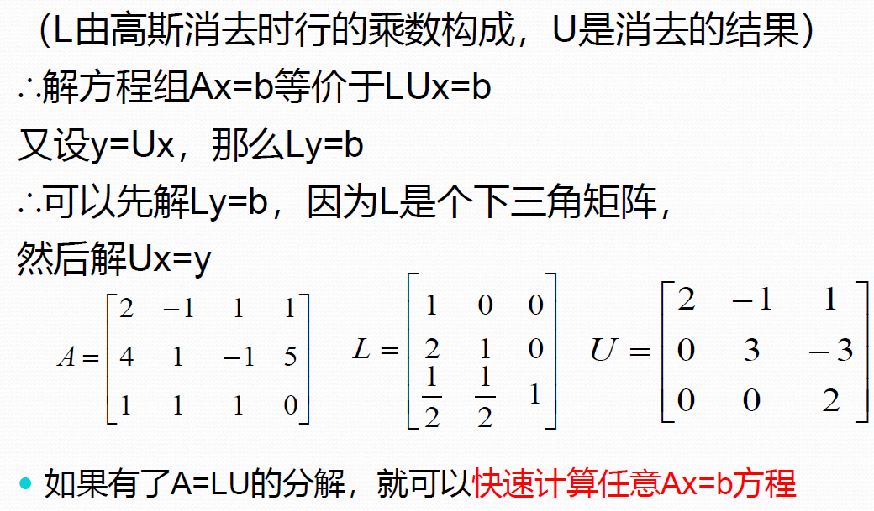
LU分解及其应用
系数矩阵A=LU。

Slide 24
计算矩阵的逆
矩阵逆的定义：AA⁻¹=I
如果一个矩阵A的逆不存在，则该矩阵为 退化矩阵。
当且仅当矩阵的某一行是其他行的一个线性组合时， 该矩阵是一个退化矩阵。
可利用高斯消去法来检查矩阵是否为退化矩阵。
如果矩阵A是非退化的，则有：
Ax=b x = A⁻¹b

Slide 25
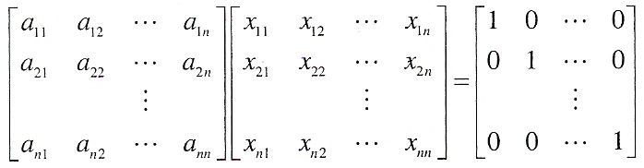
计算矩阵的逆
要求一个非退化的n阶方阵的逆矩阵，就要求出n²个x_{ij}， 其中1≤i,j ≤n
可以通过解n个具有相同系数矩阵A的线性方程组来求解
这些未知数。

Ax^{j}=e^{j}
可用A=LU快速计算

Slide 26

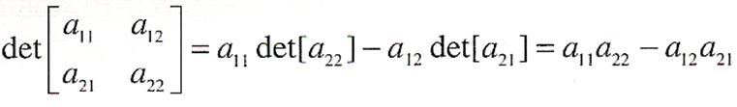
计算行列式的值
按第一行展开
对于一个大矩阵行列式来说，这意味着要计算n!项的和。
利用高斯消去法只需要计算主对角线上的元素的乘积。

Slide 27
平衡查找树——AVL树
AVL树是一棵二叉查找树，其中每个节点的平衡因 子定义为该节点左子树和右子树的高度差，这个 平衡因子要么为0，要么为+1或者-1 (一棵空树的 高度定义为-1)
如果插入一个新节点使得一个AVL树失去平衡，我 们用旋转对这棵树做一个变换

Slide 28
平衡查找树——AVL树
1
10
2
10
0
5
1
20
0
5
0
20
1
4
-1 0
7 12
1
4
-1
7
0
2
0
8
0
0
8
2
AVL树
非AVL树

Slide 29
平衡查找树——AVL树
g
r
c
r
c
LR
T₄
T₂ T₃
g
T₁
T
4
T₁
左右双转：对根 r 的左子树进行左旋，
T₂
T₃
再对这颗以 r 为根的新树进行右旋！

Slide 30
平衡查找树——AVL树
动作分解
r
r
LR
c
c
T₄
开始
T₄
g
g
T₁
T₁
T₂
T₃
T₂
T₃

Slide 31




平衡查找树——AVL树
动作分解
r
r
c
LR
左旋
T₄
T₄
g
T₁
T₂
T₃

Slide 32




平衡查找树——AVL树
动作分解
r
r
c
LR
左旋
T₄
T₄
g
T₁
T₂
T₃

Slide 33



平衡查找树——AVL树
动作分解
r
r
LR
左旋
c
T₄
T₄
g
T₁
T₂
T₃

Slide 34



平衡查找树——AVL树
动作分解
r
r
c
LR
左旋
g
T₄
T₄
g
T₁
T₂
T₃
T₁

Slide 35



平衡查找树——AVL树
动作分解
r
g
r
c
LR
T₄
右旋
T₄
g
T₁
T₁
T₂
T₃

Slide 36




平衡查找树——AVL树
动作分解
r
g
r
c
LR
右旋
T₄
g
T₄
T₁
T₂
T₃

Slide 37
平衡查找树——AVL树
动作分解
r
g
LR
完成
r
c
c
T₄
g
T₂ T₃
T₁
T₄
T₁
T₂
T₃

Slide 38
平衡查找树——AVL建树
依次插入节点：5，6，8，3，2，4，7
5
5
6
5
L(5)
6
6
5
8
6
8
5
8
3

Slide 39
平衡查找树——AVL建树
依次插入节点：5，6，8，3，2，4，7
6
6
5
8
3
8
R(5)
3
2
5
2

Slide 40
平衡查找树——AVL建树
依次插入节点：5，6，8，3，2，4，7
6
5
3
6
3
8
LR(6)
2
4
8
2
5
4

Slide 41
平衡查找树——AVL建树
依次插入节点：5，6，8，3，2，4，7
5
5
6
7
3
3
RL(6)
2
4
8
2
4
6 8
7

Slide 42
平衡查找树——AVL树
注意：如果有若干个节点的平衡因子为±2，先找 出最靠近新插入的叶子的不平衡节点，然后再旋 转以该节点为根的树。
AVL树的效率：关键是树的高度
⎣log ₂ n⎦ ≤ h <1.4405log ₂ (n + 2) −1.3277
大量的实验表明，除非n比较小，否则这个高度大概是
1.01log₂n+0.1，因此和用折半查找有序数组基本相同。

Slide 43
平衡查找树—— 2-3树
2-3树是一种可以包含两种类型节点的树：2
节点和3节点。
一个2节点只包含一个键K和两个子女
左子女作为一棵所有键都小于K的子树的根
右子女作为一棵所有键都大于K的子树的根
一个3节点包含两个有序的键K₁和K₂（K₁<K₂） 并且有3个子女。
最左边的子女作为键值小于K₁的子树的根
中间的子女作为键值位于K₁和K₂之间的子树的根
最右边的子女作为键值大于K₂的子树的根

Slide 44
平衡查找树—— 2-3树
K
K₁,K₂
<K
>K
<K₁
>K₂
(K₁,K₂)
2-3树中所有节点必须在同一层， 也就是说，2-3树总是高度平衡的：
每个叶子从树的根到叶子的路径长度相同

Slide 45
平衡查找树—— 2-3树
在2-3树中查找给定键K：
从根开始，如果根是一个2节点，就把它当作一个二叉 查找树操作；
如果根是一个3节点，在不超过两次比较之后就能确定 是停止查找还是在根的3棵子树的哪一棵中继续查找

Slide 46
平衡查找树—— 2-3树
2-3树的插入新键：
首先除非空树，否则总把一个新的键K插入到一个叶子里， 通过查找K来确定一个合适的插入位置
如果找到的叶子是一个2节点，根据K是小于还是大于节点 中原来的键，把K作为第一个键或是第二个键进行插入
如果叶子是一个3节点，把叶子分裂成两个节点：三个键
（原来的两个和一个新键）中最小的键放在第一个叶子里， 最大的键放在第二个叶子里，同时中间的键提升到原来叶 子的父母中去

Slide 47
9，5，8，3，2，4，7
8
9
5,9 5,8,9
5
9
8
8
3,8
3,5
9
2,3,5 9
2
5
9
3,8
3,8
2 4,5
9
2
4,5,7
9

Slide 48
9，5，8，3，2，4，7
3,8
3,5,8
2
4,5,7
9
2
4
7 9
5
3
8
2
4
7 9

Slide 49
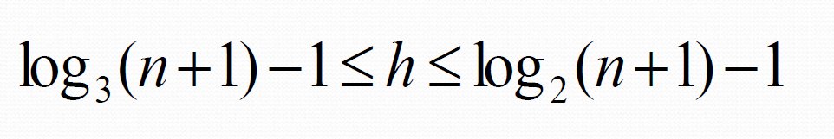
平衡查找树—— 2-3树
2-3树的效率：

Slide 50
堆和堆排序
堆是一种灵巧的、部分有序的数据结构，尤其 适合用于实现优先队列，因为他对于：
找出一个具有最高优先级的元素（最大值）
删除一个具有最高优先级的元素
添加一个元素到集合中
都能高效的实现。

Slide 51
堆和堆排序
定义：一棵二叉树，树的节点中包含键（每个节点一个 键），并且满足下列条件：
这棵二叉树是完全二叉树
每个节点的键都要大于等于子女
性质
n个节点的堆，高度为 ⎣log ₂ n⎦
树的根总是包含堆的最大元素
堆的一个节点以及该节点的子孙也是一个堆
可以用数组实现堆，即从上到下，从左到右存储堆的元素

Slide 52








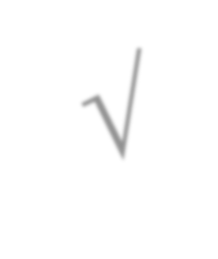
堆和堆排序
10
10
10
7
6 2 1
×
7
2 1
7
4 2 1
5
5
5
×
√
下标 | 0 | 1 | 2 | 3 | 4 | 5 | 6
值 |  | 10 | 5 | 7 | 4 | 2 | 1

Slide 53
堆和堆排序——构造堆
自底向上堆构造O(n)
初始化一个包含n个节点的完全二叉树，按照给定顺序 放置键
从最后的双亲节点开始，到根为止，检查这些节点是否 满足要求，如果不满足，将父节点与最大孩子节点交换
自顶向下堆构造
将一个节点K附加在当前堆的最后一个叶子后面
把K和它的双亲节点比较，K小于等于双亲则算法停止，
否则交换之。继续与上层双亲节点比较

Slide 54
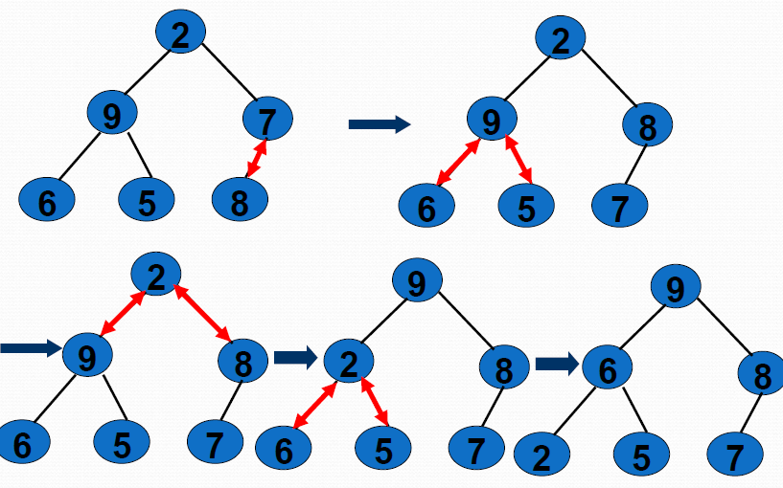
堆和堆排序——构造堆（自底向上） O(n)

Slide 55
算法 HeapBottomUp(H[1…n])
{//用自底向上算法构造一个堆 for(i=n/2;i<=1;i--)
{
k=i; v=H[k]; while(!heap && 2*k<=n)
{
j= 2*k;
heap=false;
if (j<n) //存在两个孩子 if (H[j]<H[j+1])
j++; //取其中较大的一个孩子 if (v>=H[j])//用较大的孩子进行比较
heap= true;
else { H[k] = H[j]; k=j;}//将孩子的值给k节点
}
H[k] = v;
}
}

Slide 56
最差情况下的算法效率：O(n)
设n=2^{k}-1，即树为满树，每一层上节点最多且高度
h=k-1
最坏情况下每个位于第i层的键都会移动到叶子层h 中。因为移动到下一层要进行两次比较，所以位于 第i层的键总共需要2(h-i)次比较：
h−1 h−1
C_{worst}(n) =
∑ ∑ ∑
i
2(h − i) = 2(h − i)2
i=0 第i层 i=0
= 2(n − log₂(n + 1))
数学归纳可证明

Slide 57
堆插入数据（自顶向下）
9
9
6 6
8
10
2
5 7
10
2 5 7 8
10
插入操作所需的键值比 较次数≤log₂n，所以插
入的效率属于O(logn)
6
9
2
5
7 8

Slide 58
从堆中删除一个元素
只考虑一种最重要的情况：删除根键
根键和堆最后一个键K交换
堆规模减1（删除了一个元素）
树的“堆化”：K沿树向下筛选，验证沿途 节点是否满足堆的要求，不满足就将其与 较大孩子节点交换，直到满足为止

Slide 59
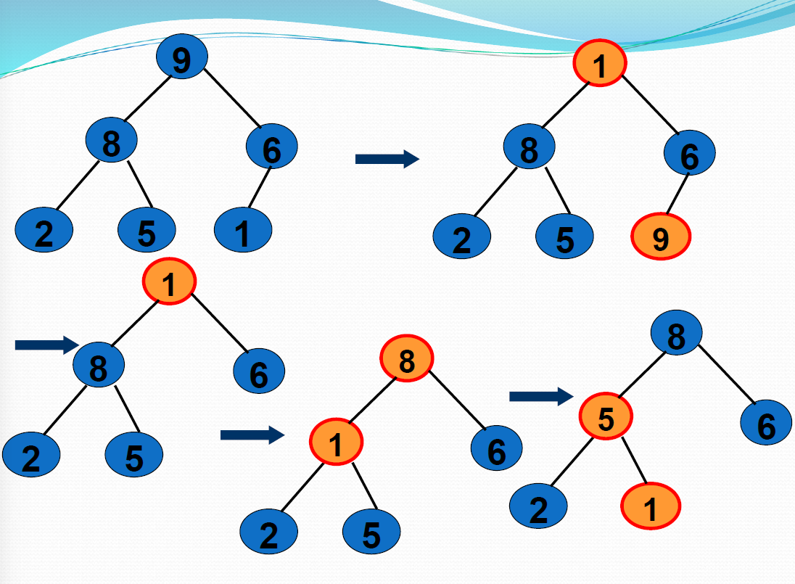

Slide 60
堆删除的效率
删除的效率取决于交换和堆的规模减1后， 树的”堆化“所需的键值比较次数
因为是沿树向下比较，所以它所需的键值 比较次数不可能超过堆的高度的两倍。
所以删除的效率 ≤ 2log₂n, 属于O(logn)

Slide 61
堆排序
J.W.J.Williams发明的堆排序算法分两步走：
构造堆：为一个给定的数组构造一个堆
删除最大键：对剩下的堆应用n-1次根删除操作
效率：
构造堆：O(n)
删除最大键：
n−1
≤ 2∑log i =
∴总效率为
Ο(n) + Ο(2n log ₂ n) = Ο(n log n)

Slide 62
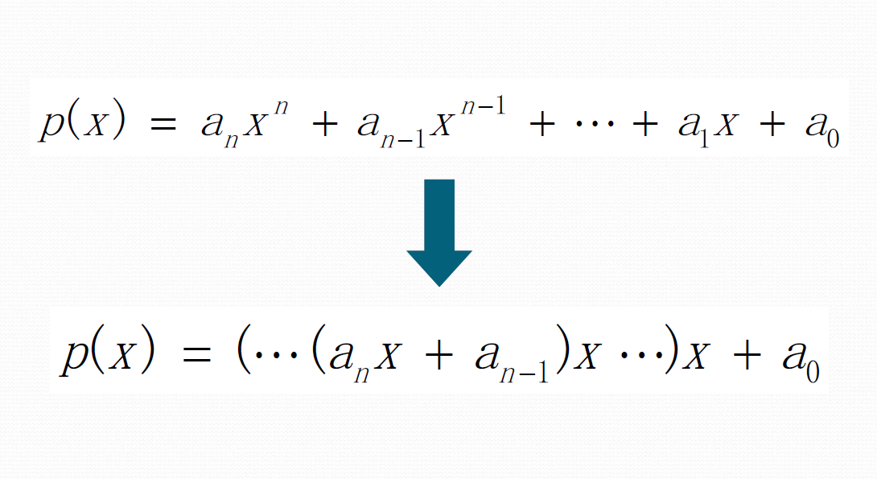
霍纳法则

Slide 63
霍纳法则
p(x) = 2x⁴ − x³ + 3x² + x − 5
= x(2x³ − x² + 3x + 1) − 5
= x(x(2x² − x + 3) + 1) − 5
= x(x(x(2x − 1) + 3) + 1) − 5

Slide 64
霍纳法则
p(x) = 2x⁴ − x³ +3x² + x −5
𝑝(𝑥) = 𝑥(𝑥(𝑥(2𝑥 − 1) + 3) + 1) − 5
𝑝(𝑥) = 𝑥(𝑥(𝑥(𝑥(𝟐) − 1) + 3) + 1) − 5
系数 | x = 3
2 | 2
-1 | 3×2+(-1)=5
3 | 3×5+3=18
1 | 3×18+1=55
-5 | 3×55－5=160

Slide 65
霍纳法则
算法 Horner(p[0…n],x)
{ //用霍纳法则求一个多项式在一个给定点的值 p = p[n];
for(i=n-1;i >=0;i--) p = x*p+p[i];
return p;
M (n) = A(n)
= ∑1 = n
i=0
n−1
}

Slide 66
霍纳法则
霍纳法则还有一些有用的副产品：该算法在计算P(x)在某 一点x₀上的值时所产生的中间数字，恰好可以作为P(x)除 以x-x₀的商的系数，而算法的最后结果，除了等于P(x)以 外，还等于这个除法的余数。
这种被称为综合除法
。 | p(x) = 2x⁴ − x³ + 3x² + x −5
系数 |  | x = 3
2 |  | 2
-1 |  | 3×2+(-1)=5
3 |  | 3×5+3=18
1 |  | 3×18+1=55
-5 |  | 3×55－5=160
2𝑥⁴ − 𝑥³ + 3𝑥² + 𝑥 − 5
= 2𝑥³ + 5𝑥² + 18𝑥 + 55余160
𝑥 − 3

Slide 67
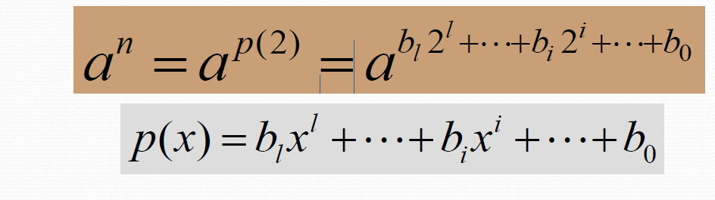
二进制幂
运用基于“改变表现”的思想，使用指数n的二进 制表示计算a^{n}：
从左到右处理二进制串
从右到左处理二进制串
设n=b_{l}…b_{i}…b₀是在二进制系统中，表示一个正整 数n的比特串。所以可以把n通过下面多项式表示：

Slide 68
二进制幂
用霍纳法则计算二进
相对于a^{n}=a^{p(2)}
a^{p}=a¹;
for(i=l-1;i>=0;i--） _{a}p_{=a}2*p+b_{i}
制多项式p(x=2)
//当n≥1，第一个数字总是1
p=1;
for(i=l-1;i>=0;i--）
_{a}2 p+b_{i}
= a^{2 p} × a^{bi}
p=2*p+b ；
i
₌ ⎧(a^{p} )²，b = 0
i
⎨
p 2
⎩
(a ) × a，b = 1
i

Slide 69
二进制幂
用霍纳法则计算二进 制多项式p(x=2)
//当n≥1，第一个数字总是1
p=1;
for(i=l-1;i>=0;i--） p=2*p+b_{i}；
相对于a^{n}=a^{p(2)}
a^{p}=a¹;
for(i=l-1;i>=0;i--） _{a}p_{=a}2*p+b_{i}
for(i=l-1;i>=0;i--){
*= a^{p}; if(b_{i}) a^{p} *=a;
_{a}p
}

Slide 70
二进制幂
算法 LRBExp(a,b(n))
{//从左到右二进制幂算法计算a^{n} p = a;
for(i=l-1;i>=0;i--){ p = p×p;
if(b_{i}==1) p = p×a;
}
return p;
（b -1）≤ M (n) ≤ （2 b -1）
b -1 = ⎣log ₂ n⎦
}

Slide 71
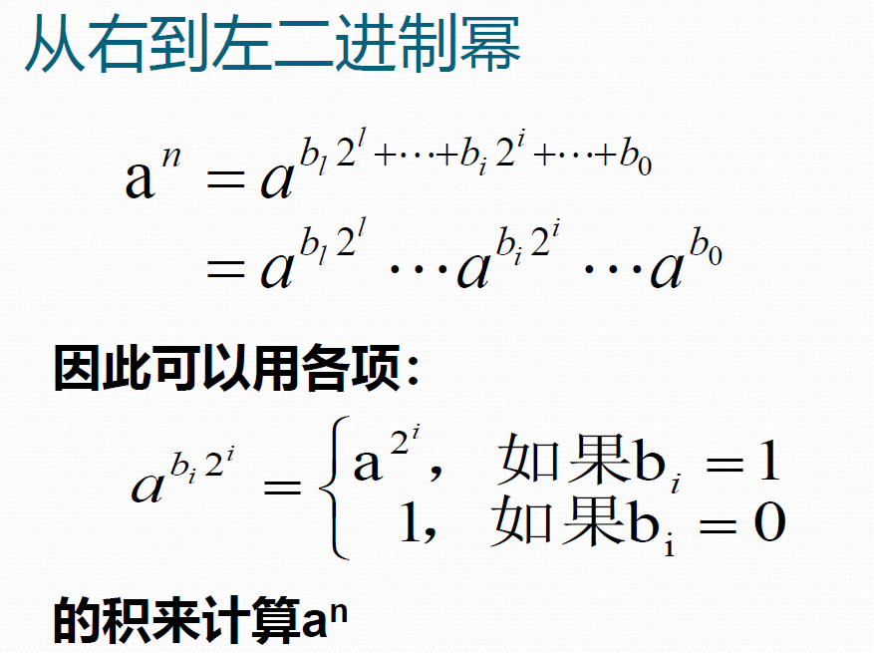
二进制幂

Slide 72
二进制幂
算法 RLBExp(a,b(n))
{//从右到左二进制幂算法计算a^{n} t=a;//初始化a^{n}
if(b₀==1) else
p = a; p = 1;
for(i=1;i<l;i++) { t *=t;
if (b_{i}==1)
}
return p;
//t记录a指数翻倍的数据
p *=t; //p记录是否使用当前t
}

Slide 73
1、求最小公倍数
lcm(m,n)：记作两个正整数m和n的最小公倍数， 如lcm(24,60)=120:
蛮力法：求出m和n的质因数，把所有公共质因 数的积乘以m的不在n中的质因数，再乘以n的 不在m中的质因数，例如
24=2×2×2×3
60=2×2×3×5 lcm(24,60)=(2×2×3)×2×5=120
不仅缺乏效率，而且需要一个连续的质数列表

Slide 74
1、求最小公倍数
通过问题化简，发现lcm和gcd的积刚好 把m和n的质因数都包含了一次，故有：
lcm(m, n) = ^{m × n}
gcd(m, n)

Slide 75
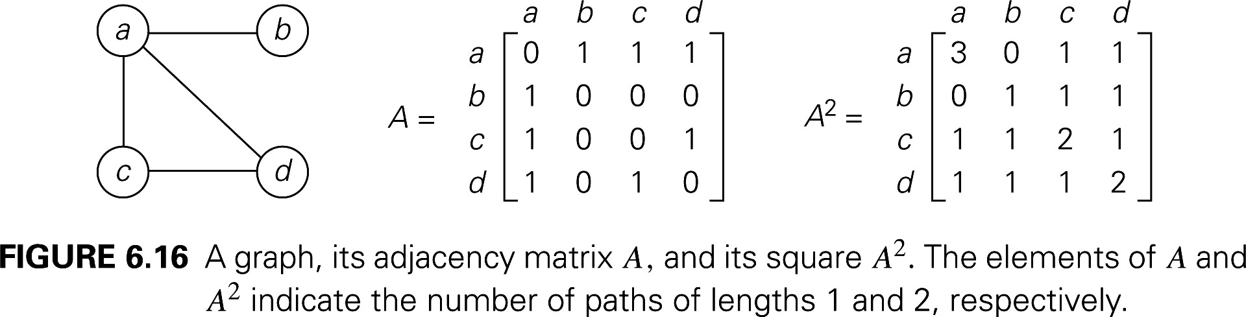
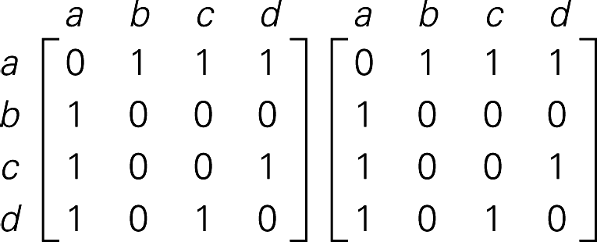
2、计算图中的路径数量
计算图中两个顶点之间的路径数量问题
– 从图(无向图或有向图)中的第i个顶点到第j个顶点之间， 长度为k>0的不同路径的数量等于A^{k}的第(i,j)个元素，其 中，A是该图的邻接矩阵。
𝑨^{𝟐} 𝐚, 𝐝 = A 𝐚, − ∗ A −, 𝐝
=A 𝐚, 𝐚 ∗ A 𝐚, 𝐝 + A 𝐚, 𝐛 ∗ A 𝐛, 𝐝
+ A 𝐚, 𝒄 ∗ A 𝐜, 𝐝 + A 𝐚, 𝐝 ∗ A 𝐝, 𝐝

Slide 76
4、线性规划
许多决策最优化的问题都可以化简为“线性规划”问 题的一个实例
线性规划问题是一个多变量线性函数的最优化问题
这些变量所要满足的一些约束是以线性等式或者线性不 等式的形式出现的
线性规划具有足够的灵活度，可以对种类广泛的重要 应用来建模
飞机航班工作人员排班、交通和通信网络规划、石油勘 探和提纯，以及工业生产优化
线性规划被认为是应用数学历史上最重要的成就之一

Slide 77
4、线性规划
例1 假定有一个大学基金需要进行一亿美元的投资。
这笔钱必须分成三类投资：股票，债券和现金。
基金经理们对他们的股票，债券和现金的预期年收益分
别是10%，7%和3%。
因为股票比债券的风险更高，要求投资在股票上的资金 不能超过债券投资的三分之一。
此外，现金投资至少应相当于股票和债券投资总额的
25%。
基金经理如何投资才能使收益最大化？

Slide 78
4、线性规划
使0.10x+0.07y+0.03z最大化 约束条件是：
1、x+y+z=100
2、x ≤y/3
3、z≥0.25(x+y)
4、x≥0,y≥0, z≥0
单纯形法：只能成功处理不把变量 值限定在整数中的线性规划问题
算法的最差效率属于指数级的，但在
典型输入时的性能非常好
使c₁x₁+…+c_{n}x_{n}最大化（或最小化） 约束条件是：a_{i1}x₁+…+a_{in}x_{n} ≤b_{i}, i=1,…,m
x₁≥0,…, x_{n}≥0

Slide 79
4、线性规划
例2 背包问题：给定一个承重为W的背包和n个重量 为w₁,…,w_{n}、价值为v₁,…,v_{n}的物品，求这些物品中最 有价值的一个子集，并且能够装到背包中。
假设可以把给定物品按照任意比例放进背包。
设x_{j}(j=1,…,n)是一个变量，代表物品j放在背包中的比例。
使
n
最大化（或最小化）
∑ j
v x
j
j =1
n
约束条件是：∑w _{j} x _{j} ≤ W
j =1
0≤x_{j} ≤1, j=1,…,n

Slide 80
5、简化为图问题
可以把许多问题化简为图问题，然后再求解。
状态空间图：把问题化简为一个求初始状态顶点到目标 状态顶点之间路径的问题。
例 一个农夫在河边带了一只狼、一只羊和一筐白菜。 他需要把这三样东西带到河的对岸。然而这艘船只能
容下农夫本人和另外一样东西。如果农夫不在场，狼
就会吃掉羊，羊也会吃掉白菜。请为农夫解决这个问 题，或者证明它无解。

Slide 81




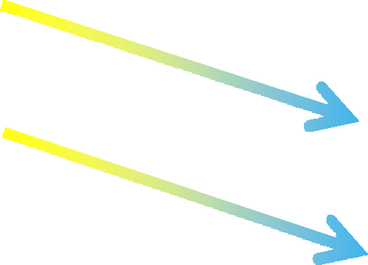




5、简化为图问题
人狼羊菜||
人羊
狼菜||人羊
人狼菜||羊
人狼
菜||人狼羊
人羊菜||狼
狼||人菜羊
人狼羊||菜
人狼
羊||人狼菜
人羊||狼菜
人羊
|| 人狼羊菜

